Slide 1
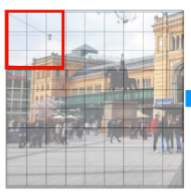
1 | 2 | 3 | ... | ...
6 | 7 | 8 | ... | ...
11 | 12 | 13 | ... | ...
... | ... | ... | ... | ...
... | ... | ... | ... | ...
ConvNet
3
ConvNet
... | ... | ... | ... | ...
... | ... | ... | ... | ...
... | ... | 1 | 2 | 3
... | ... | 6 | 7 | 8
... | ... | 11 | 12 | 13
ConvNet
 |  | 3

Slide 2
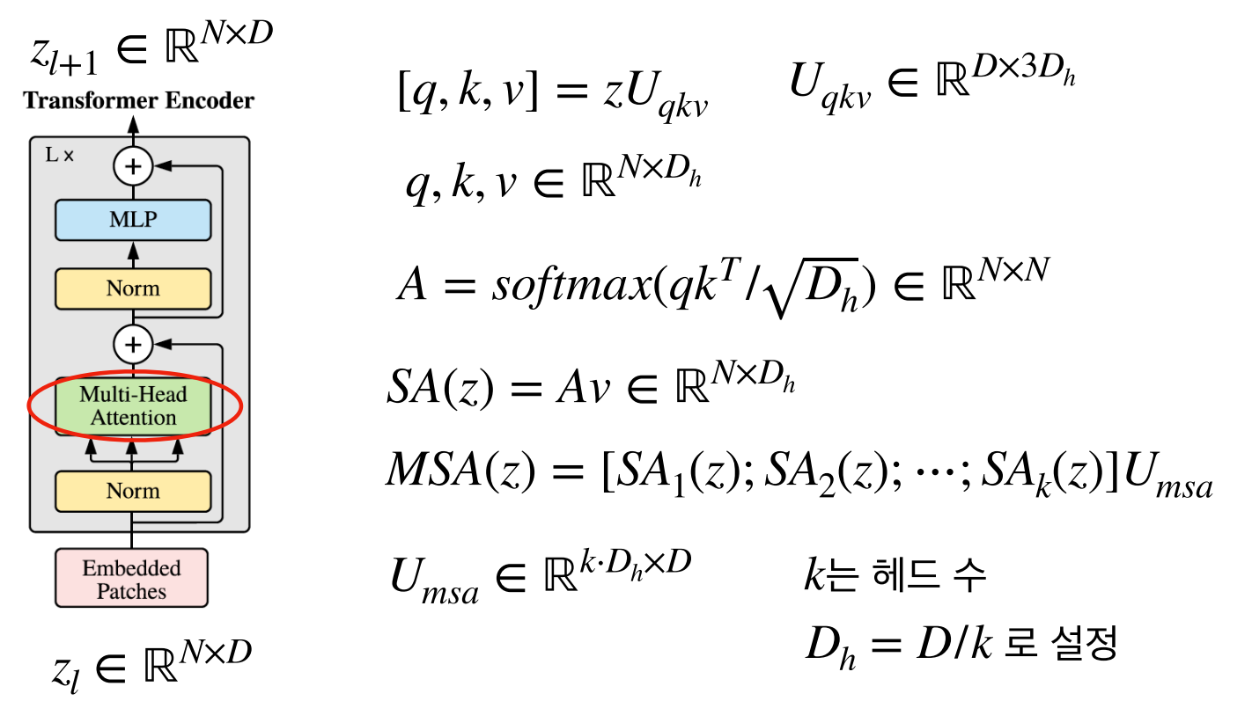

Slide 3
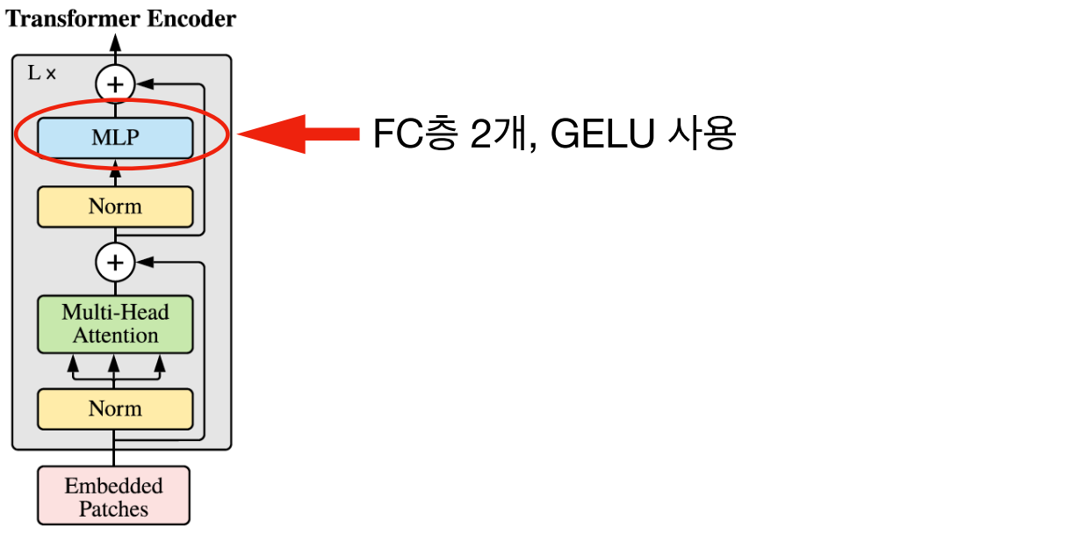
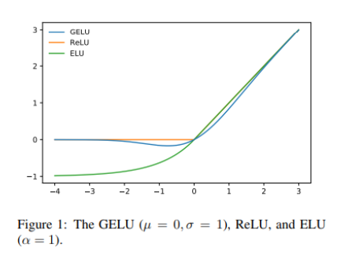
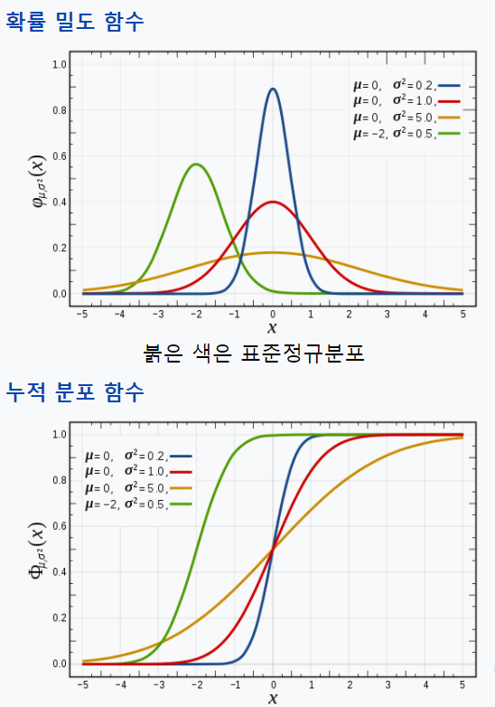

$$GELU\left(x\right)=x P\left(X≤x\right)=x Φ(x)$$

